Slide 2
Các thiết bị di động thực tế cũng là máy tính cá nhân. Hệ điều hành của các loại máy tính cá nhân có nhiều lợi ích khác nhau nhưng giao diện người dùng có nhiều điểm tương đồng. Em hãy chỉ ra một vài điểm tương đồng đó.

Slide 3
Gợi ý trả lời:
Một vài điểm tương đồng trên giao diện người dùng như:
- Truy cập Internet.
- Nghe, gọi, nhắn tin,…

Slide 4
Nhiệm vụ 1. Sử dụng một số chức năng cơ bản của hệ điều hành cho máy tính cá nhân.
Ở Bài 1, em đã biết hệ điều hành cho máy tính cá nhân như Windows, macOS và Linux. Em hãy thực hành sử dụng các chức năng sau (với hệ điều hành Windows hoặc hệ điều hành mã nguồn mở Ubuntu):
Cung cấp môi trường giao tiếp với người sử dụng.
Quản lí tệp và thư mục.

Slide 5
Hướng dẫn:
Cung cấp môi trường giao tiếp với người sử dụng.
- Quan sát giao diện đồ hoạ các cửa sổ, các biểu tượng và con trỏ. Mỗi cửa sổ hay biểu tượng đều có tên. Con trỏ dùng để chọn đối tượng làm việc.
- Nhận biết các biểu tượng trên màn hình như: tệp, thư mục, nút lệnh,...

Slide 6
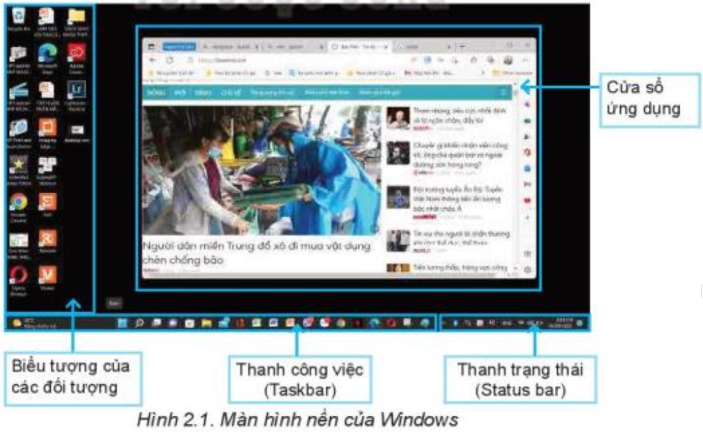

Slide 7
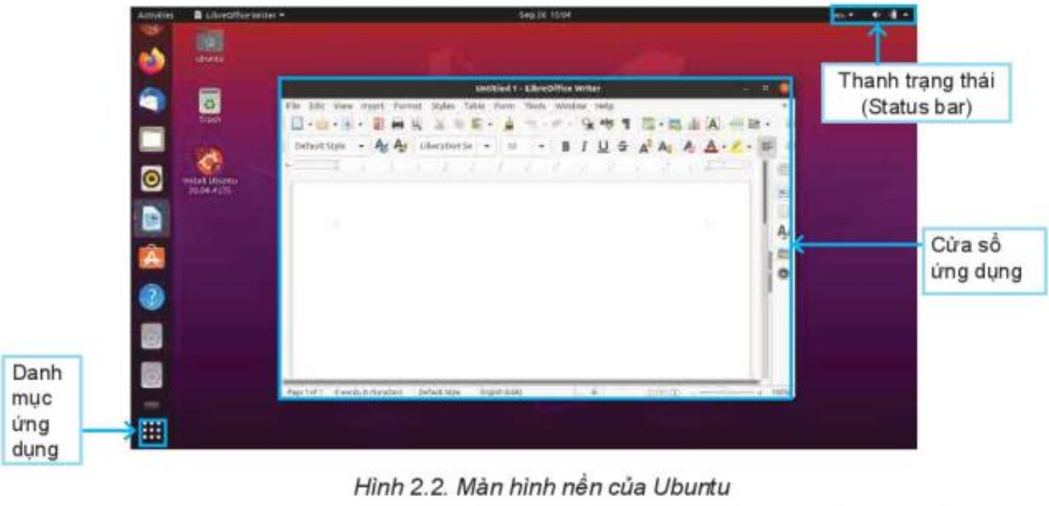

Slide 8
- Truy cập nhanh các phần mềm ứng dụng nhờ thanh công việc hay nút Start.
- Quan sát thanh trạng thái hiển thị các biểu tượng và cho biết trạng thái làm việc của máy tính như kết nối mạng, dung lượng pin, mức loa, chế độ bàn phím,...
- Thực hành các thao tác làm việc với biểu tượng như nháy chuột, nháy đúp chuột, nháy nút phải chuột, kéo thả chuột.

Slide 9
Quản lí tệp và thư mục.
- Sử dụng tiện ích File Explorer của Windows để quản lí tệp và thư mục.

Slide 10
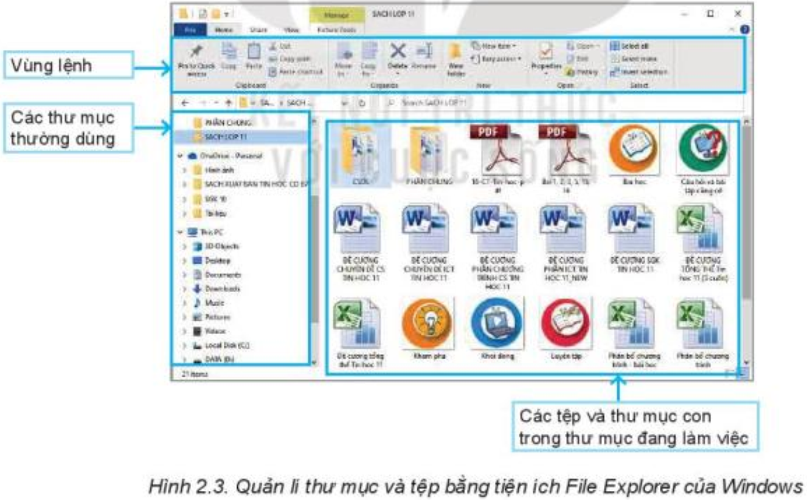

Slide 11
- Trong cửa sổ File Explorer, nháy chuột (nháy đúp chuột) vào biểu tượng thư mục để xem nội dung bên trong (các tệp và thư mục con).
- Thực hành quản lí thư mục gồm: tạo mới, đổi tên, xoá, di chuyển thư mục.
- Thực hành quản lí tệp trên Ubuntu gồm: đổi tên, xoá, di chuyển tệp và chạy ứng dụng với tệp chương trình.

Slide 12
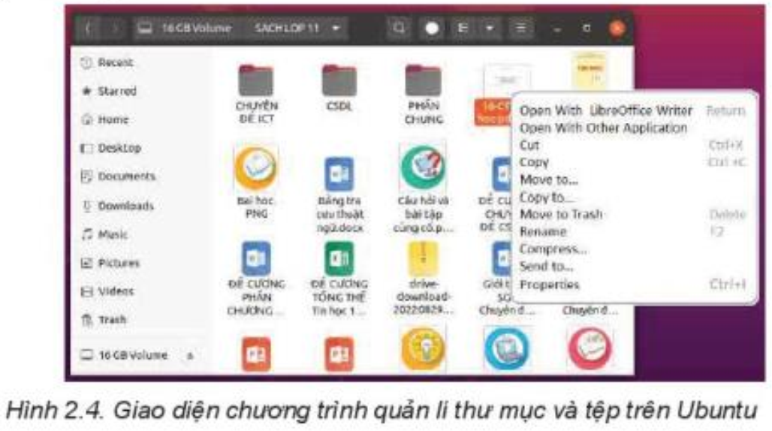

Slide 13
- Nháy đúp chuột vào biểu tượng của tệp ứng dụng hoặc tệp dữ liệu để kích hoạt ứng dụng tương ứng.
- Nháy nút phải chuột vào một đối tượng để làm xuất hiện bảng chọn gồm các lệnh có thể thực hiện được với đối tượng đó như minh hoạ trong Hình 2.5.

Slide 14
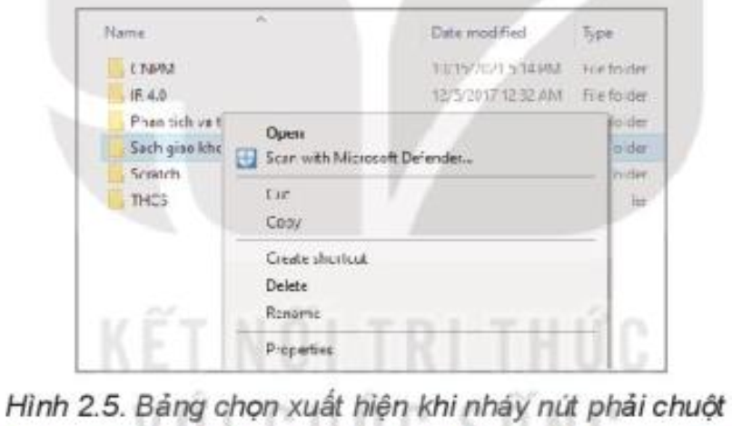

Slide 15
Nhiệm vụ 2. Sử dụng một số tiện ích trên hệ điều hành máy tính cá nhân nhằm nâng cao hiệu quả sử dụng máy.

Slide 16
Tiện ích là những phần mềm công cụ hỗ trợ nhiều công việc khác nhau như ứng dụng tính toán, chụp ảnh màn hình, gõ tiếng Việt hoặc các phần mềm nâng cao hiệu quả làm việc với máy tính như nén tệp, quét Virus. Có một số tiện ích được cài đặt cùng với hệ điều hành như tiện ích kiểm tra đĩa cứng hay kiểm tra kết nối mạng nhưng cũng có những tiện ích không có sẵn, được cài đặt sau.

Slide 17
Một khi được cài đặt chúng được tích hợp như một dịch vụ trên hệ điều hành, ví dụ các tiện ích nén dữ liệu zip hay bộ gõ bàn phím Unikey.
Em hãy thực hành tiện ích kiểm tra đĩa và hợp mãnh trên đĩa cứng.

Slide 18
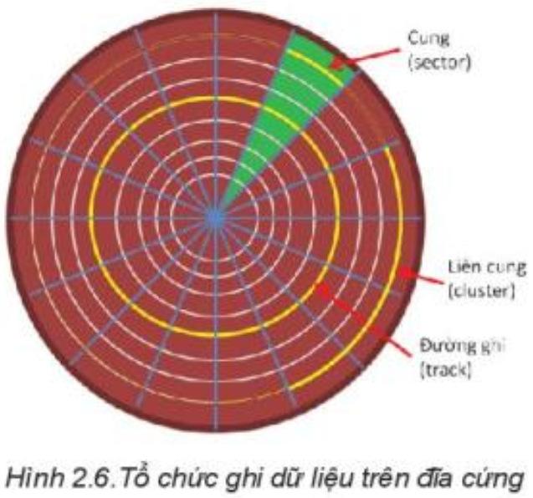

Slide 19
Hướng dẫn:
Đĩa cứng ghi dữ liệu theo các đường tròn đồng tâm gọi là đường ghi (track), mỗi đường gồm nhiều cung (sector), mỗi cung ghi 512 Byte dữ liệu. Việc đọc, ghi được thực hiện theo đơn vị liên cung (cluster), thường gồm 8 cung.

Slide 20
Khi ghi tệp, hệ điều hành tìm các vùng trống trên đĩa để ghi, những vùng này có thể nằm trên các đường ghi khác nhau làm tệp bị phân mãnh. Khi đó, thời gian đọc, ghi tệp tăng lên nhiều lần vì đầu từ phải dịch chuyển (một cách cơ học) từ đường ghi này sang đường ghi khác.

Slide 21
Việc tổ chức lại tệp sao cho các liên cung của một tệp được ghi liên tục, giảm hoạt động di chuyển đầu từ sẽ giúp tăng tốc độ truy cập đĩa cứng. Tiện ích tối ưu hoá (Optimize), còn có tên là hợp mãnh (Defragment) cho phép thực hiện công việc này.

Slide 22
Do nhiều nguyên nhân, có thể xảy ra các lỗi tệp như một liên cung mất liên kết với tệp, tạo thành các đoạn dữ liệu “mồ côi”, có trên đĩa nhưng không khai thác được hoặc tình trạng chồng chéo, khi có vài tệp liên kết đến cùng một liên cung. Ngoài ra, còn có tình trạng một số cung bị hỏng vật lí (bad sector), đọc ghi không được, cần phải loại bỏ danh sách sử dụng. Tiện ích kiểm tra đĩa (Check disk) dùng để khử các lỗi trên để việc đọc, ghi đĩa trở lại bình thường.

Slide 23
Các bước để sửa lỗi đĩa và hợp mảnh:
Bước 1. Sử dụng File Explorer và tìm danh sách các ổ đĩa. Nháy nút phải chuột vào ổ đĩa muốn xử lí rồi chọn Properties.
Bước 2. Trong cửa sổ Properties của đĩa cứng, chọn Tools.
Bước 3. Chọn Check để kiểm tra và khắc phục lỗi đĩa; Chọn Optimize để tối ưu hoá, hợp mảnh.

Slide 24
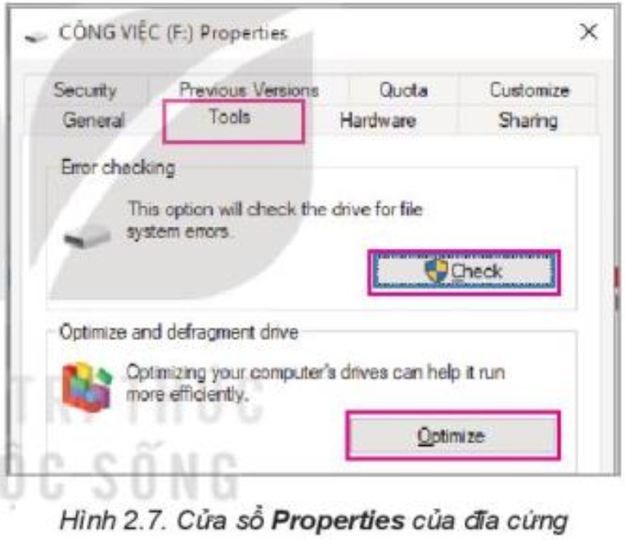

Slide 25
Lưu ý: Chức năng hợp mảnh chỉ có tác dụng đối với đĩa từ. Việc hợp mảnh có thể mất nhiều thời gian nếu dung lượng đĩa lớn.

Slide 26
Nhiệm vụ 3. Sử dụng một số tiện ích trên hệ điều hành cho thiết bị di động.
1. Em hãy kể tên một số các tiện ích của hệ điều hành Android hoặc iOS cho thiết bị di động mà em biết.
Thiết bị di động như điện thoại thông minh hoặc máy tính bảng cung cấp cho người dùng nhiều tiện ích cá nhân như quản lí danh bạ, nhắn tin, hẹn giờ, lịch, quản lí ảnh, quản lí tệp,...

Slide 27
2. Giao diện quản lí danh bạ
Hãy tìm hiểu trên điện thoại em đang sử dụng để thực hiện các chức năng sau:
- Hiển thị danh bạ.
- Thêm một người vào danh bạ với các thông tin về số điện thoại, địa chỉ, nhóm; sửa thông tin của một người trong danh bạ; chia sẻ thông tin danh bạ.

Slide 28
- Xoá một người khỏi danh bạ.
- Truy cập danh bạ để gọi điện thoại nhanh.

Slide 29
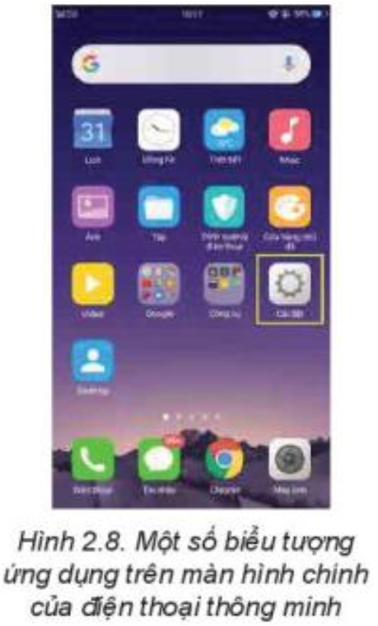

Slide 30
3. Đặt lịch, hẹn giờ, nhắc việc.
- Mở giao diện đồng hồ, sau đó đặt một công việc nhắc hẹn vào một giờ định trước, một ngày định trước.
- Đặt hẹn một công việc hằng ngày để được nhắc hằng ngày.
4. Quản lí ứng dụng
- Xem các ứng dụng được tải và cài trên máy.
- Xoá ứng dụng không cần thiết.

Slide 31
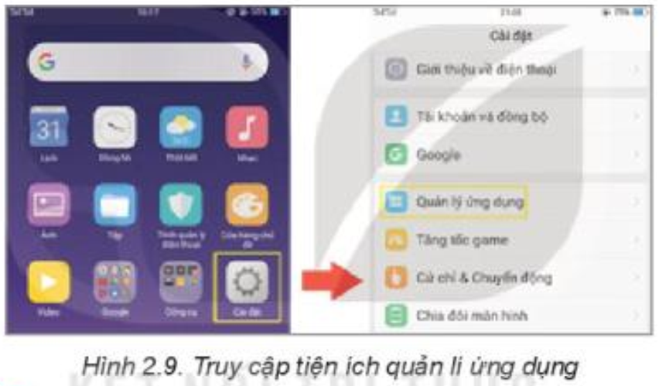

Slide 32
Luyện tập 1 (trang 14): Tiện ích danh bạ còn có chức năng quản lí nhóm. Mỗi nhóm có thể gồm nhiều số điện thoại, mỗi số điện thoại có thể thuộc nhiều nhóm. Hãy thực hiện việc tạo nhóm, xoá nhóm, đăng kí vào danh bạ.

Slide 33
Gợi ý trả lời:
Các em mở điện thoại di động, vào phần danh bạ và thực hiện việc tạo nhóm, xóa nhóm, đăng kí vào danh bạ.

Slide 34
Luyện tập 2 (trang 14): Đồng hồ là một tiện ích cơ bản của hệ điều hành di động. Ứng dụng này, không chỉ cho phép đặt nhắc hẹn (một lần hay định kì) mà còn có khả năng đếm thời gian chính xác đến 1% giây, rất cần cho các hoạt động cần độ chính xác cao như đo các kỉ lục thể thao. Hãy sử dụng các chức năng đếm thời gian tiến hay lùi của tiện ích này.

Slide 35
Gợi ý trả lời:
* Chức năng đếm ngược thời gian về 0
- Mở ứng dụng Đồng hồ trên điện thoại.
- Nhấn vào Đồng hồ hẹn giờ (mỗi máy có biểu tượng khác nhau hoặc là chữ viết).
- Chọn/nhập thời lượng muốn đồng hồ hẹn giờ chạy.
- Nhấn vào biểu tượng Bắt đầu.
- Khi đồng hồ hẹn giờ kết thúc, bạn sẽ nghe thấy tiếng bíp. Để dừng tiếng bíp, hãy nhấn vào biểu tượng Dừng.

Slide 36
* Chức năng đếm xuôi thời gian từ 0
- Mở ứng dụng Đồng hồ trên điện thoại.
- Nhấn vào Đồng hồ bấm giờ (mỗi máy có biểu tượng khác nhau hoặc là chữ viết).
- Nhấn vào biểu tượng Bắt đầu.
- Để tạm dừng đồng hồ bấm giờ đang chạy, hãy nhấn vào biểu tượng Tạm dừng.

Slide 37
Nhiệm vụ 1. Sử dụng một số chức năng cơ bản của hệ điều hành cho máy tính cá nhân
Nhiệm vụ 2. Sử dụng một số tiện ích trên hệ điều hành máy tính cá nhân nhằm nâng cao hiệu quả sử dụng máy
Nhiệm vụ 3. Sử dụng một số tiện ích trên hệ điều hành cho thiết bị di động

Slide 38
1. Làm phần VẬN DỤNG (SGK trang 14)
2. Xem trước bài 3 (SGK trang 15)
Phần mềm nguồn mở và phần mềm chạy trên Internet

Slide 39
Các em làm 10 câu hỏi trắc nghiệm Online để củng cố bài.
1. Đăng nhập vào trang thaycai.net
2. Nháy chọn Tin học 11
3. Nháy chuột vào 4. Trắc nghiệm tin học 11 - sách Kết nối tri thức
4. Nháy chuột vào Trắc nghiệm: Bài 2-Thực hành sử dụng hệ điều hành

